Slide 1
Творческий отчёт по реализации проекта
Программы развития МБДОУ детского сада №20 г.Павлово
воспитателя Гуниной Т.В.
за 2020 – 2021 учебный год

Slide 2
Проект «Здоровый дошкольник»
Участники: воспитатель, дети 2 младшей группы, родители
Идея: создание эффективной системы работы по физическому развитию детей младшего дошкольного возраста.
Цель: организация благоприятных условий для развития мелкой моторики рук детей младшего дошкольного возраста.
Задачи:
-Развивать согласованные движения рук ребёнка под зрительным контролем;
-Формировать умение выполнять задания с мелкими предметами по подражанию действиям взрослого;
-Способствовать обогащению игрового опыта младших дошкольников через создание новых игровых пособий, способствующих развитию мелкой моторики.

Slide 3
Прогнозируемые результаты
От детей:
-Положительная динамика развития мелкой моторики у детей, рост речевой активности детей;
-Согласованность движений рук под зрительным контролем;
Умение выполнять задания с мелкими предметами по подражанию действиям взрослого;
-Обогащение игрового опыта.
От родителей:
-Повышение уровня компетентности родителей по проблеме;
-Установление доверительных отношений между педагогом и родителями.
От педагога:
-Повышение компетентности по проблеме, укрепление связей с родителями

Slide 4
Формы работы с детьми
-Игры-действия с предметами и игрушками
-Игровой массаж пальчиков и кистей рук
-Игры-действия с тренажёрами
-Игры в сухом бассейне
-Игры –действия с разнообразными материалами
-Игры с пальчиками

Slide 5
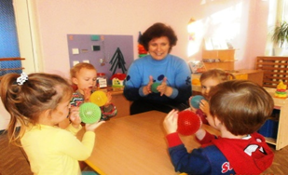
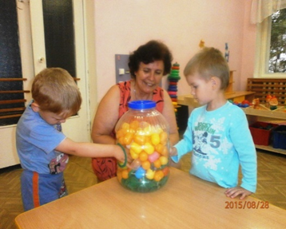
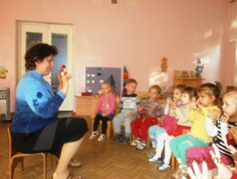
Игровой массаж пальчиков
и кистей рук
Игры в сухом бассейне
Игры с пальчиками

Slide 6
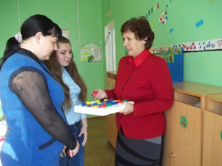
Формы работы с родителями
-Родительское собрание (дистационно)
-Анкетирование
-Консультации, папки-передвижки
-Игротренинг с родителями
-Рекламная компания
Рекламная компания

